Slide 1


Transparência: Coren-RJ em dados
Ações da Autarquia contra o Covid -19
DEFIS

Slide 2


CONSELHO REGIONAL DE ENFERMAGEM DO RIO DE JANEIRO
Criado pela Lei nº 5.905/73
O Conselho Regional de Enfermagem vem combatendo ativamente as irregularidades constatadas nas instituições de saúde do Estado do Rio de Janeiro;
No período entre 16/03 e 12/04/2020 foram recebidas 175 denúncias de profissionais de enfermagem, relacionadas ao Coronavírus;
Neste mesmo período, o Conselho apurou 100% da demanda através da equipe técnica de fiscais e dos conselheiros integrantes do Comitê de Crise criado exclusivamente para esse fim.
Houve ações de fiscalização em 298 instituições.

Slide 3

CONSELHO REGIONAL DE ENFERMAGEM DO RIO DE JANEIRO
Criado pela Lei nº 5.905/73
57 (cinquenta e sete) instituições foram denunciadas pelo Coren-RJ ao Ministério Público, Ministério Público do Trabalho, Vigilância Sanitária, Secretaria Estadual e Secretarias Municipais por irregularidades relacionadas ao provimento de uma assistência segura na Pandemia do Covid- 19.

Slide 4

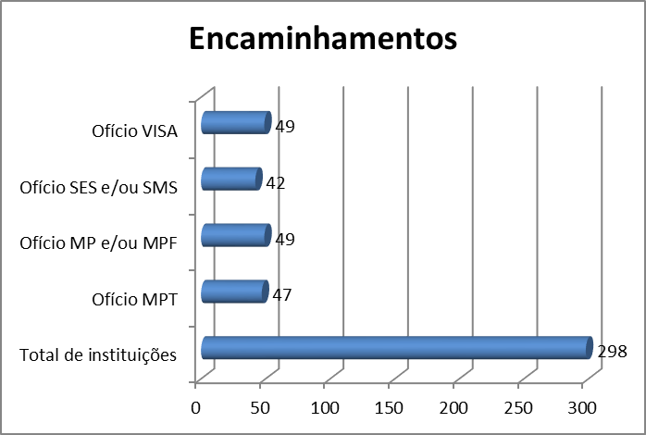

Instituições denunciadas pelo Coren-RJ
Total de Ofícios realizados pelo DEFIS: 187
Período: 16/03/2020 a 12/04/2020

Slide 5
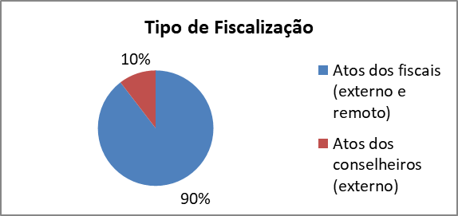

CONSELHO REGIONAL DE ENFERMAGEM DO RIO DE JANEIRO
Criado pela Lei nº 5.905/73
Total: 307
Período: 16/03/2020 a 12/04/2020

Slide 6
CONSELHO REGIONAL DE ENFERMAGEM DO RIO DE JANEIRO
Criado pela Lei nº 5.905/73
Período: 16/03/2020 a 12/04/2020

Slide 7

CONSELHO REGIONAL DE ENFERMAGEM DO RIO DE JANEIRO
Criado pela Lei nº 5.905/73
Período: 16/03/2020 a 12/04/2020

Slide 8
CONSELHO REGIONAL DE ENFERMAGEM DO RIO DE JANEIRO
Criado pela Lei nº 5.905/73
Período: 16/03/2020 a 12/04/2020

Slide 9
CONSELHO REGIONAL DE ENFERMAGEM DO RIO DE JANEIRO
Criado pela Lei nº 5.905/73
Período: 16/03/2020 a 12/04/2020

Slide 10
CONSELHO REGIONAL DE ENFERMAGEM DO RIO DE JANEIRO
Criado pela Lei nº 5.905/73
Período: 16/03/2020 a 12/04/2020

Slide 11


CONSELHO REGIONAL DE ENFERMAGEM DO RIO DE JANEIRO
Criado pela Lei nº 5.905/73
Período: 16/03/2020 a 12/04/2020

Slide 12

CONSELHO REGIONAL DE ENFERMAGEM DO RIO DE JANEIRO
Criado pela Lei nº 5.905/73
Período: 16/03/2020 a 12/04/2020

Slide 13


CONSELHO REGIONAL DE ENFERMAGEM DO RIO DE JANEIRO
Criado pela Lei nº 5.905/73
Período: 16/03/2020 a 12/04/2020

Slide 14


CONSELHO REGIONAL DE ENFERMAGEM DO RIO DE JANEIRO
Criado pela Lei nº 5.905/73
Ressaltamos a criação de um chat com atendimento fiscal on-line de segunda à sexta, de 08 às 18 horas.
Reforçamos, neste momento, nosso compromisso com cada profissional, em fazer tudo que se fizer necessário para protegê-los. Seguimos vigilantes e atuantes junto aos órgãos e às instituições, para que TODOS tenham condições dignas de trabalho.

Slide 15
Créditos:
GESTÃO 2018/2020
DIRETORIA:
Presidente:
Ana Lucia Telles Fonseca
Vice-Presidente:
Ana Teresa Ferreira de Souza
Primeiro-Secretário:
Glauber José de Oliveira Amâncio
Segunda-Secretária:
Carolina Alves Felippe
Primeira-Tesoureira:
Maria Lúcia Tanajura Machado
Segunda-Tesoureira:
Eliane Soares de Araújo
COMITÊ DE CRISE:
Ana Lucia Telles Fonseca
Ana Teresa Ferreira
Glauber Amancio
Maria Lucia Tanajura
Eliane Soares
Cíntia Reis
Angélica Lyra
Carla Aparecida Juvenal
Olguimar dos Santos
Josimar Barbosa
CONSELHEIROS DEFIS:
Fernando Rocha Porto
Luiza Mara Correia
Bruno Barbosa
Danielli Ciuffo
Dyana Ramos
Elaine Costa
Marina Nunes
Rodolpho de Paula
Rúsia Roma
Sabrina Seibert
Thatiana Arruda
Janaína Couto
Fernanda Gesteira
Greice Molim
Rodrigo Siqueira
Paula Martins
Maria Fernanda
Carolyne Quintã
Jackeline Couto
Aline Barbosa
Gisele Silva
Patricia Marcato
Silvia Canatto
Flavia Marinho
Érica Torres
Roberta Caroline
Suzana Stuart
FISCAIS:
DanielleBartoly (Gerente de Fiscalização)
Ana Caroline Arouche (Coordenadora de Fiscalização)
Priscila Monteiro
Simone Aguiar
Érika Machado
Ludmila Oliveira
Katia Calegaro

